Slide 1
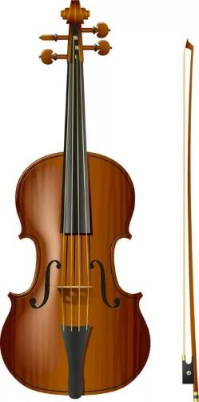
Стихи для детей про скрипку
Скрипку в руки я возьму
И смычком я проведу.
Звук чудесный, просто диво.
Скрипка так звучит красиво.
***
У скрипки голос звонкий,
Четыре струнки тонких,
По ним смычок гуляет
И звуки извлекает.
***
Мне теперь совсем не скучно
Мы со скрипкой неразлучны
Целый день щека к щеке
Мы играем в уголке

Slide 2
В школу
В школу осенью пойду. («Шагают» пальчиками по столу) Там друзей себе найду, Научусь писать, читать, (Загибают пальчики на обеих руках) Быстро, правильно считать. Я таким ученым буду! Но свой садик не забуду. (Грозят указательным пальчиком правой руки)
“КАРАНДАШ”
Всё нарисует карандаш, (Держат в руке «карандаш») Когда ему работу дашь. (Стучат пальцами по столу) Но сам без дела не сиди: (Сжимают и разжимают пальцы) Карандашом руководи. (Пишут «карандашом» по столу)
Семь вещей у нас в портфеле: (сжимают и разжимают пальцы)
Промокашка и тетрадь, (загибают поочередно пальцы)
Ручка есть, чтобы писать
И резинка, чтобы пятна
Убирала аккуратно
И пенал, и карандаш,
И букварь – приятель наш.
Тема недели: ДЕНЬ ЗНАНИЙ
Пальчиковые игры

Slide 3
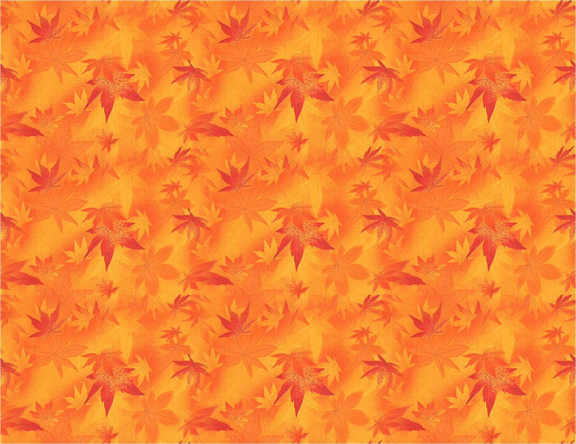
Скрипка-королева оркестра
История инструмента
Королева оркестра — скрипка — самый распространенный среди струнных смычковых ин­струментов. «Она в музыке является столь же необходимым инструментом, как в человеческом бытии хлеб насущный»,- говорили о ней музыканты еще в XVII веке. Скрипки делали во многих странах Европы, но лучшие скрипичные мастера жили в Италии, городе Кремоне. Скрипки, сделанные кремонскими мастерами ХVI-ХVIII веков Амати, Гварнери, Страдивари, до сих пор считаются непревзойденными. Свято хранили итальянцы секреты своего мастерства. Они умели делать звук своих скрипок особенно певучим и нежным, похожим на человеческий голос. Знаменитых итальянских скрипок до нашего времени сохранилось не так уж много, и все они — на строгом учете. Играют на них лучшие музыканты мира. История музыки знает имена прославленных скрипачей. Легендами окружено имя гениального Паганини. Его обвиняли в колдовстве, потому что в те времена, когда он жил (в 1-й половине XIX века), не верилось, что обыкновенный человек сам, без помощи волшебной силы, может так великолепно играть на скрипке.

Slide 4
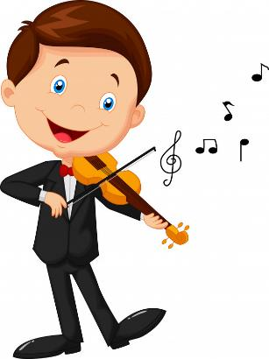
Как используется
На скрипке можно исполнять длинные плавные мелодии, как иногда определяют, «на одном дыхании», то есть не прерывая их паузами. Говорят, что скрипка поет. И правда, звучание ее похоже на теплый, трепетный человеческий голос. Но она умеет не только петь. Есть много различных способов, так называемых штрихов, которые применяют при игре на скрипке. Можно играть не на одной, а на двух соседних струнах сразу. Тогда звучат две мелодии. Больше чем два звука одновременно извлечь нельзя, так как струны расположены не плоско, а на закругленной подстав­ке. Однако скрипачи играют аккорды из трех или даже четырех нот особым приемом — арпеджиато — беря звуки не одновременно, а один за другим, быстро скользнув по струнам смычком.
.

Slide 5
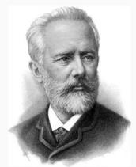
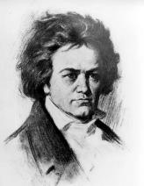
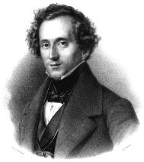
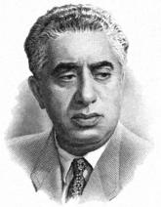
В оркестре скрипки — главные инструменты. Им поручают ответственные эпизоды. Часто в оркестровых пьесах слышится пение скрипок, иногда широкое и спокойное, иногда взволнованное, а порою и драматически-напряженное. Многими композиторами написаны концерты для скрипки с оркестром, и вы, наверное, слышали концерты Бетховена, Мендельсона, Чайковского, Прокофьева, Шостаковича, Хачатуряна.
Петр Ильич Чайковский
Людвиг Ван Бетховен
Якоб Людвиг Феликс Мендельсон
Арам Ильич Хачатурян

